Slide 1
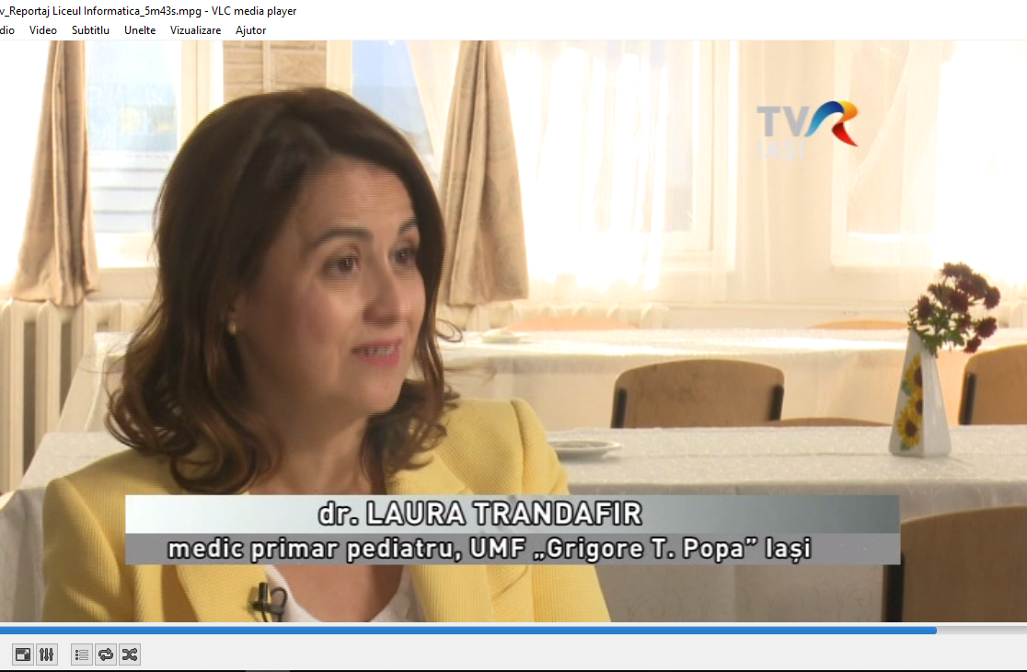
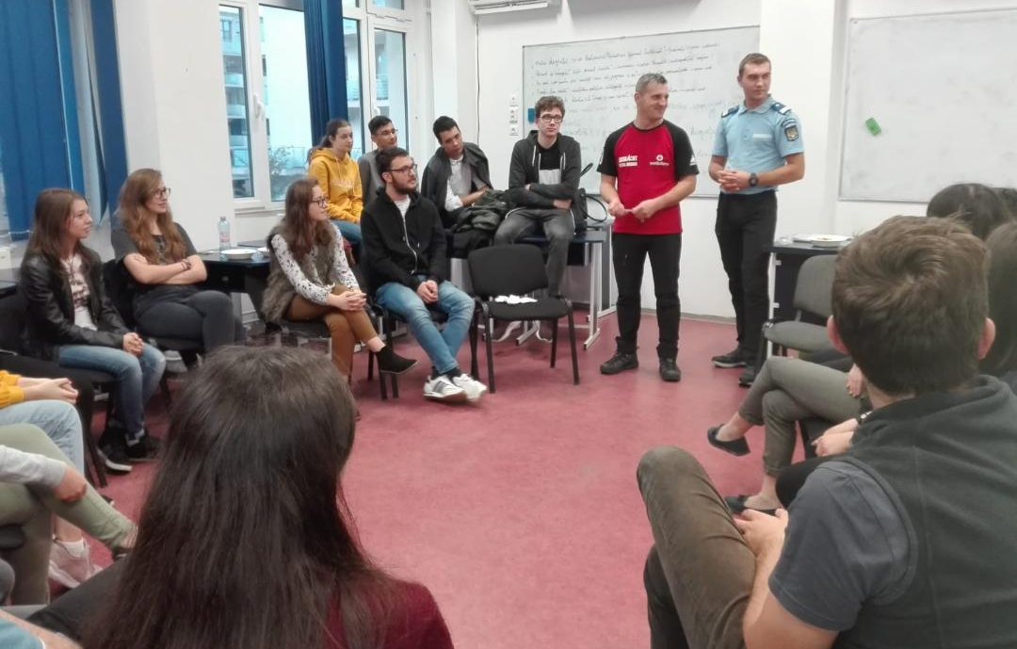
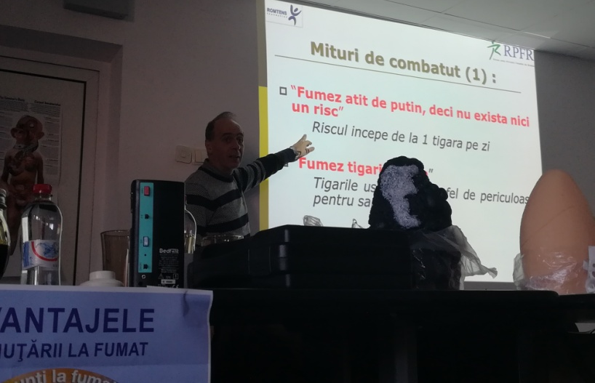
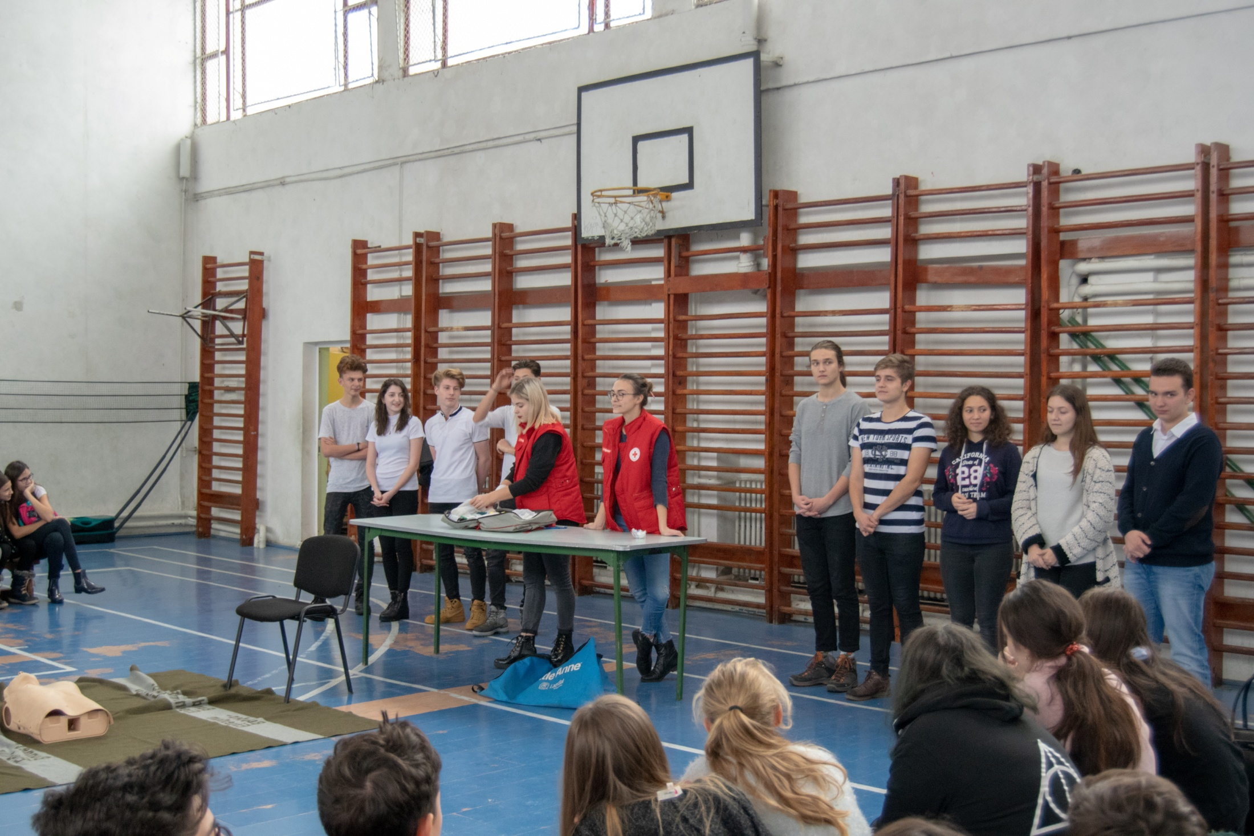
Liceul Teoretic de Informatică “G. Moisil”
Iași
Alimentație sănătoasă - reporter Carmen Olaru,TVR3
Invitat Teodor Niga de la Jandarmeria montană
Inspiră sănătate! –invitat Daniel Mardare D.S.P.Iași
Decembrie
Voluntari Crucea Roșie
Sănătate și mișcare

Slide 2
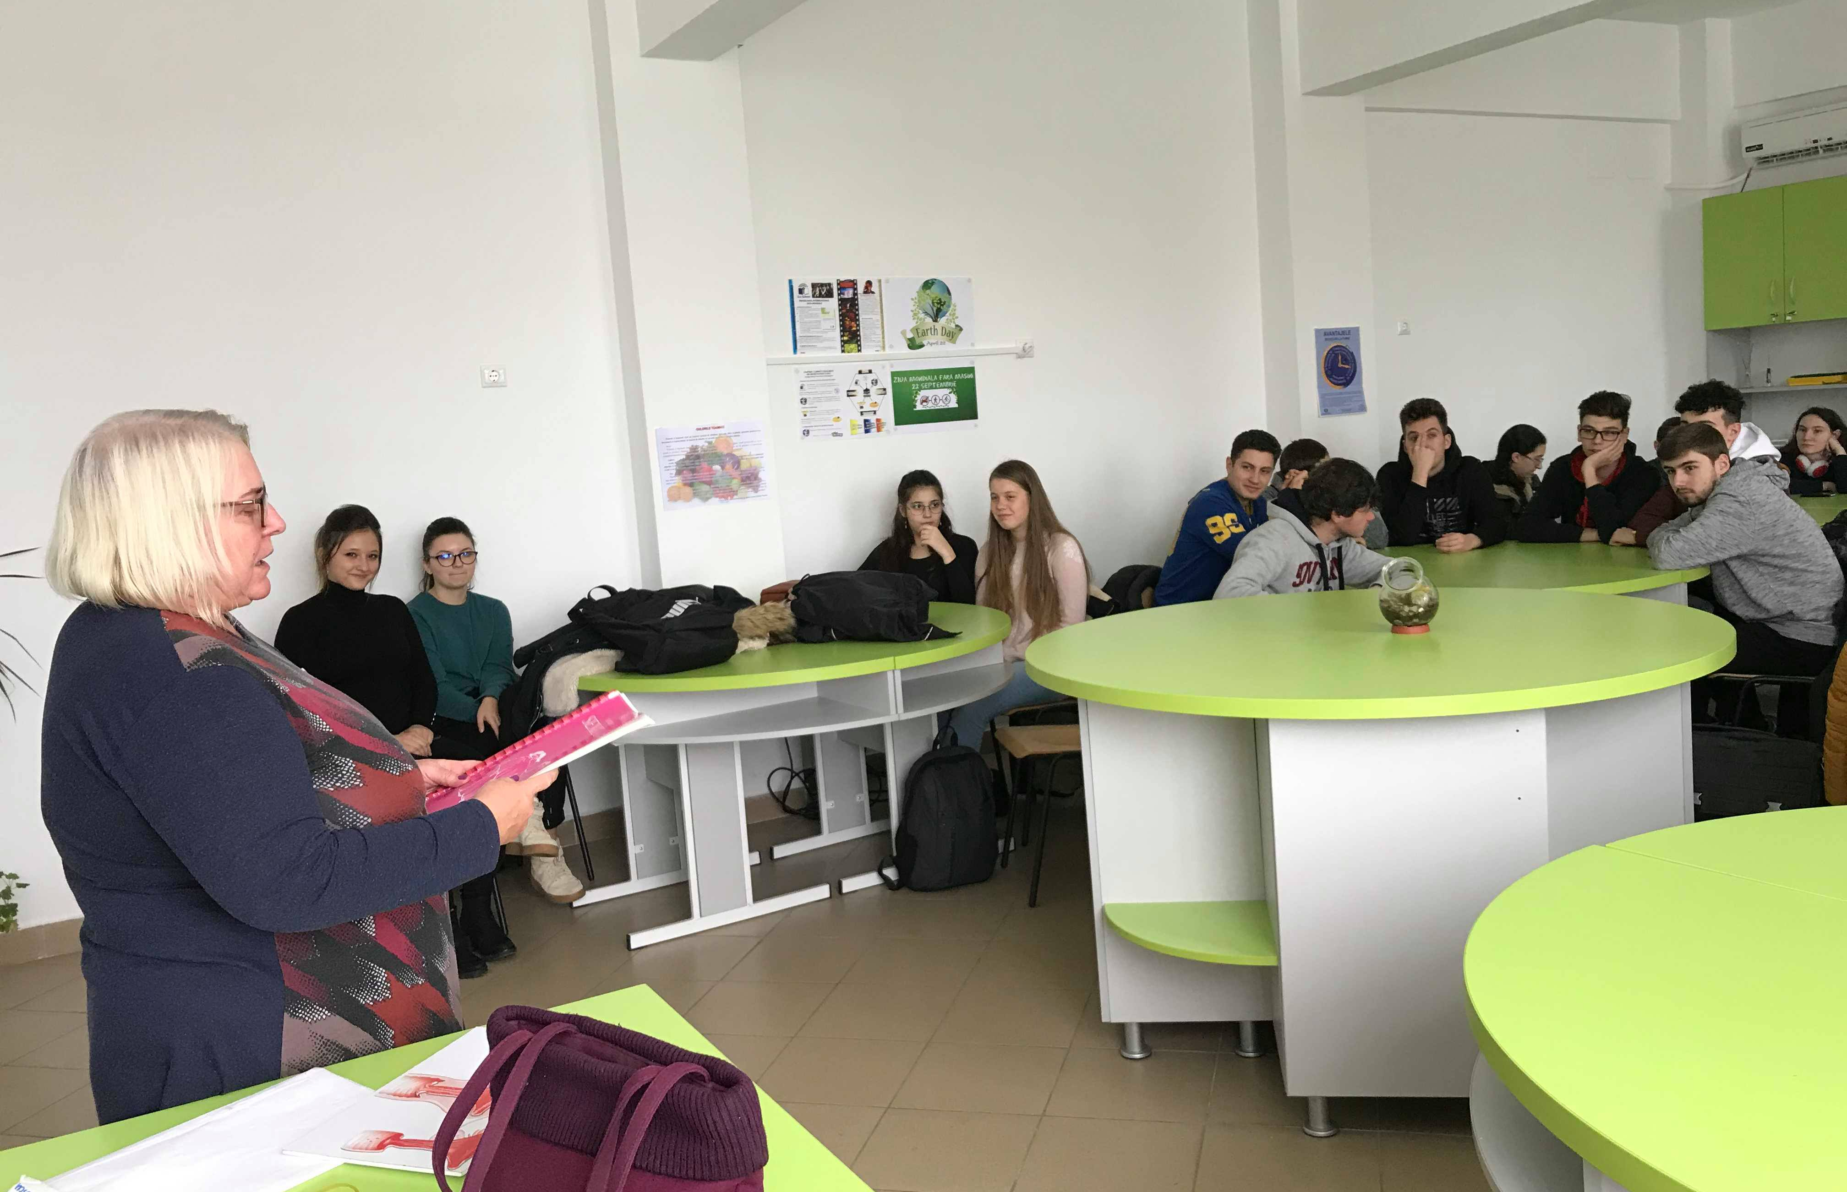
Liceul Teoretic de Informatică “G. Moisil”
Iași
Marilena ŞCHIOPU -Universitatea de Științe Agricole și Medicină Veterinară
Gândindu-ne la sănătatea viitorului nostru rwportaj TRV Iasi
prof. dr. academician Toma Constantin,
Facultatea de Biologie
Decembrie
Sănătate și mișcare
Invitat Dr. Romanescu Ronelia

Slide 3
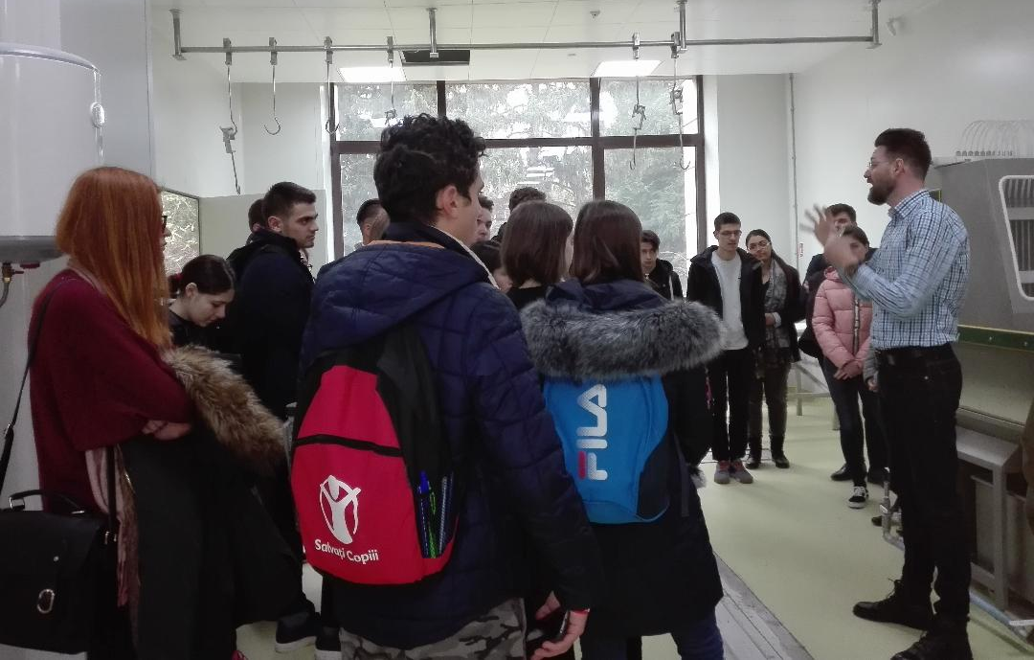
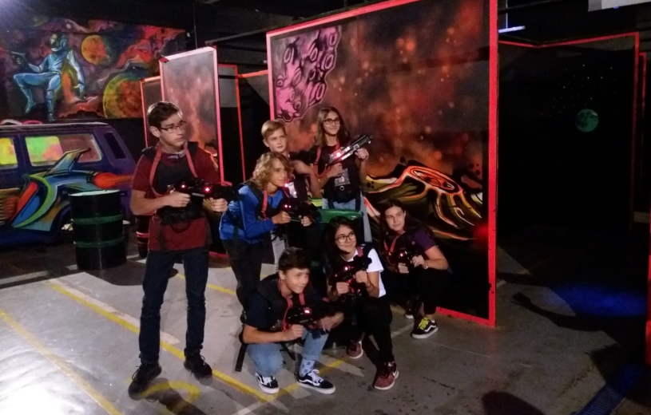
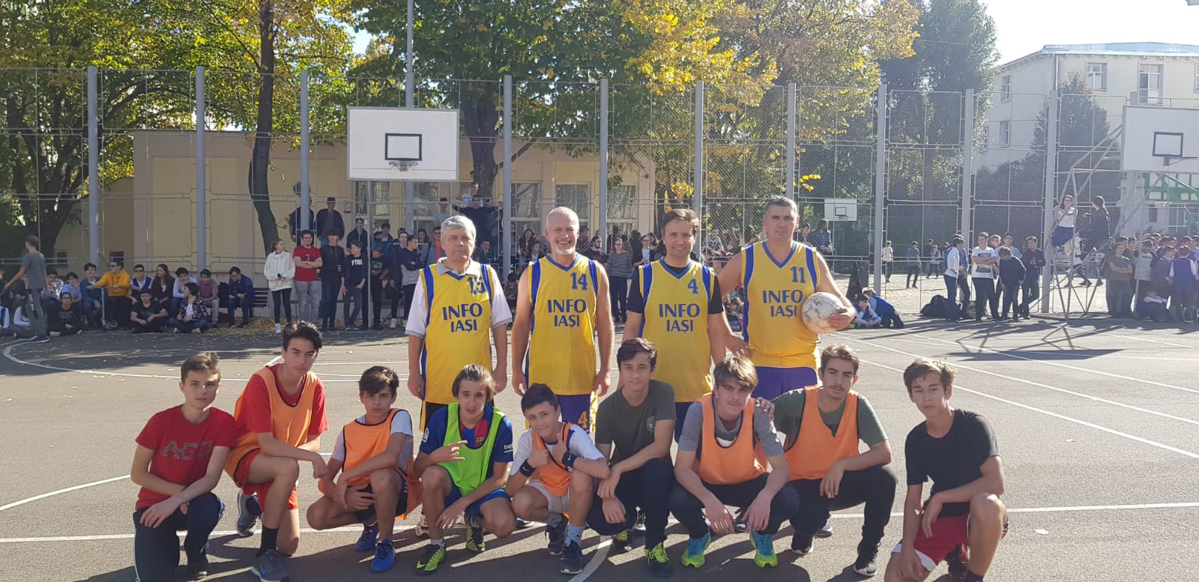
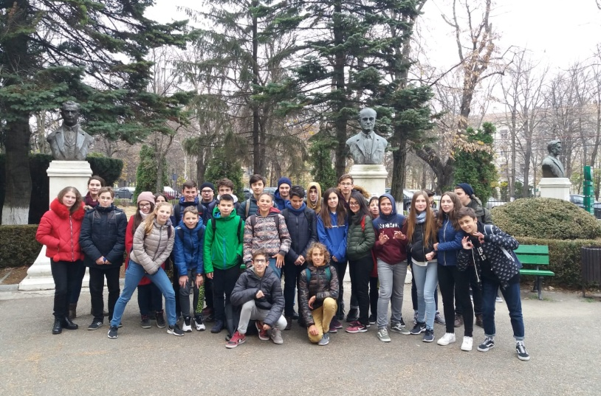
Liceul Teoretic de Informatică “G. Moisil”
Iași
Marilena ŞCHIOPU -Universitatea de Științe Agricole și Medicină Veterinară
Sănătate și mișcare!
Campionat “PAUZA MARE”
Decembrie
Sănătate și mișcare

